Slide 1









Lĩnh vực giáo dục phát triển thẩm mĩ
Chủ đề: Thực vật
Đề tài: Âm nhạc:
Nghe hát: “Inh lả ơi” – dân ca Thái.
TCÂN: Vòng tròn tiết tấu.
Đối tượng: Trẻ 3 -4 tuổi.

Slide 2


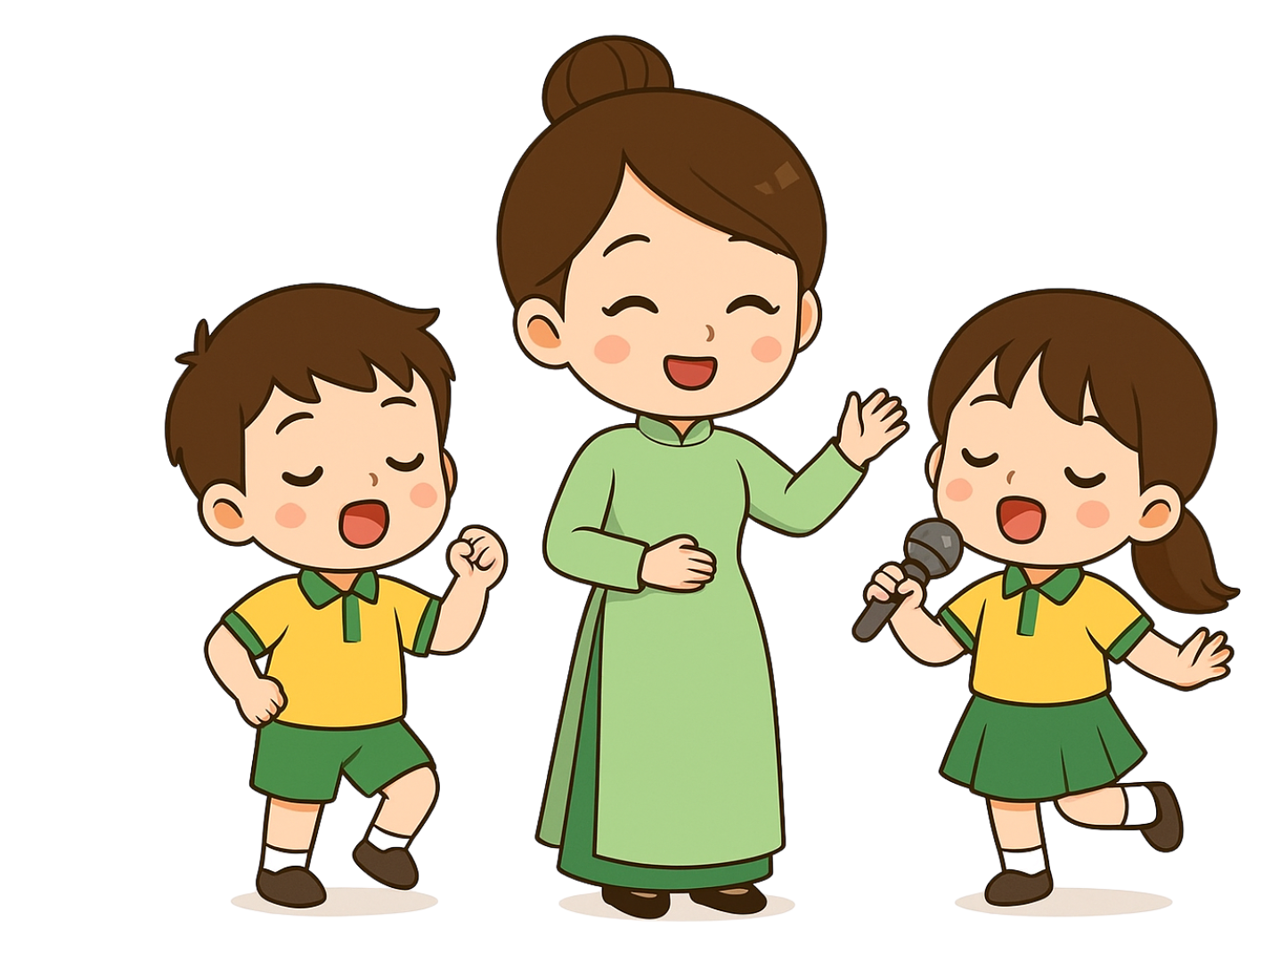



1. Ổn định tổ chức, gây hứng thú.

Slide 3
1. Ổn định tổ chức, gây hứng thú.

Slide 4

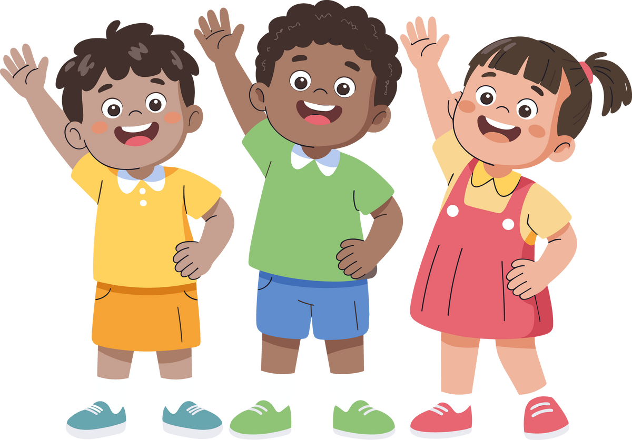
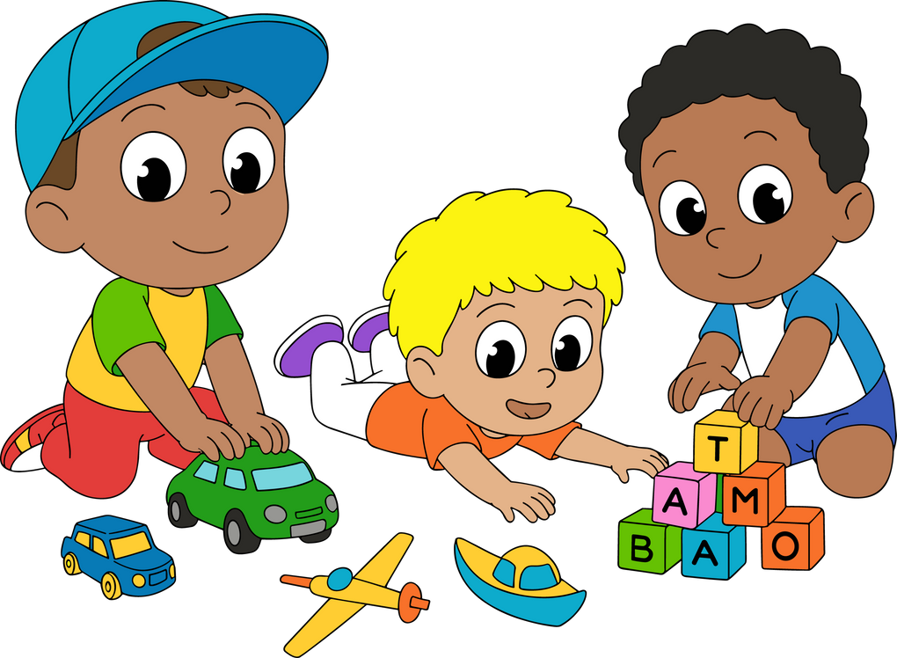
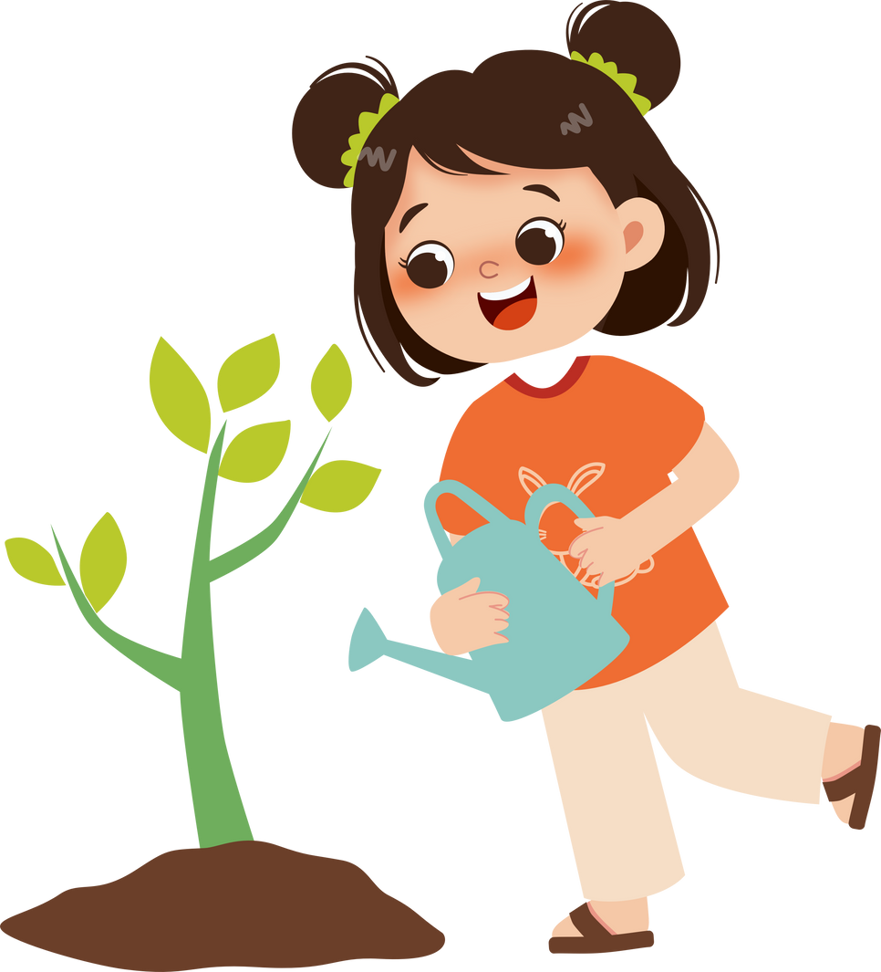



Hoạt động 1: Nghe hát.

Slide 5
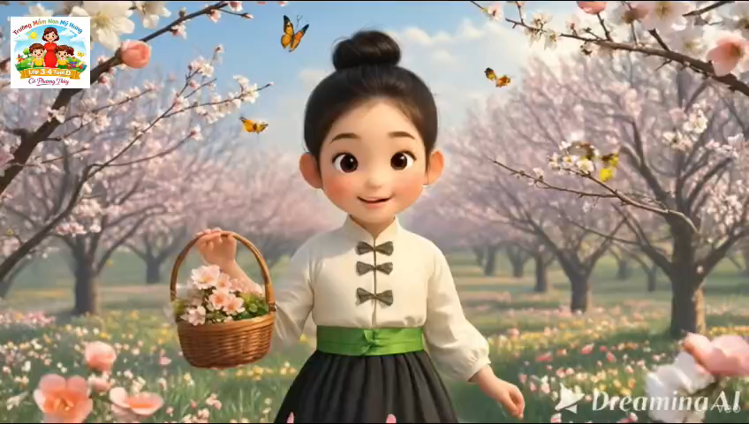

Slide 6
Hoạt động 1: Nghe hát.
Notes:
Song ca

Slide 7
Hoạt động 1: Nghe hát.
Notes:
Beat 2 lần hát (múa bóng

Slide 8
Hoạt động 1: Nghe hát.
Notes:
CÔ TRẺ VĐ) 4 lần

Slide 9
Hoạt động 1: Nghe hát.
Hoạt động 2: Vòng tròn tiết tấu.
Notes:
Cô và trẻ múa inh lả ơi

Slide 10
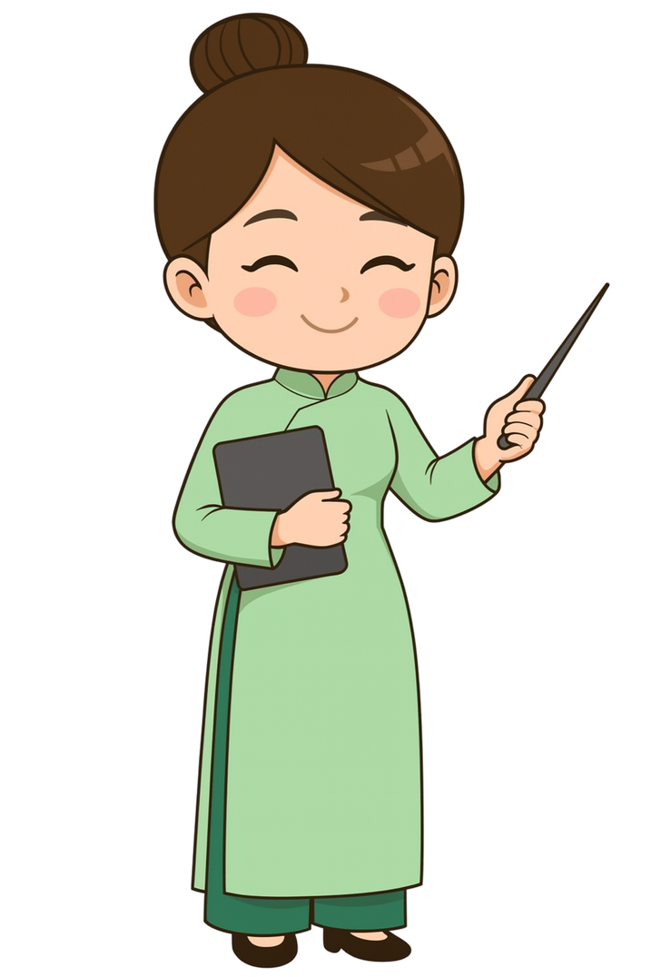



3. Kết thúc.

Slide 11


